Slide 1
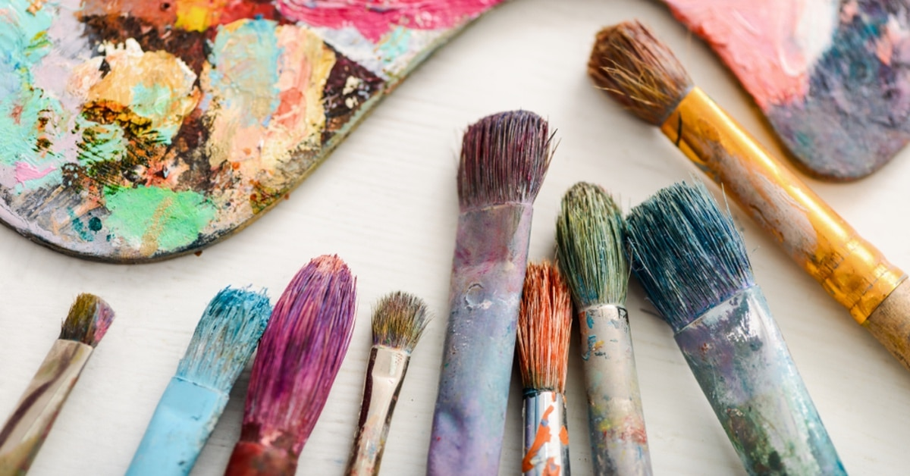

MĀKSLA UN TĀS SATURS, MĀCOT TIEŠSAISTĒ UN KLĀTIENĒ – IESPĒJAS UN IZAICINĀJUMI
Maira Šteinerte
Mākslas terapeite,
Garezera Vasaras Vidusskolas mākslas skolotāja

Slide 2

MĀKSLA KĀ VALODA
Vēsture - akmens laikmeta zīmējumi;
Iespēja ar mākslas palīdzību izpaust savas emocijas, sajūtas, pieredzi;
Izglītojošā komponente – dažādi mākslas stili, materiāli, tehnikas;
Apzinātības (mindfulness) treniņš;
Latviešu valodas treniņš.

Slide 3

Piemēri no 2020. gada attālinātajām mākslas nodarbībām
Digitālā māksla

Slide 4
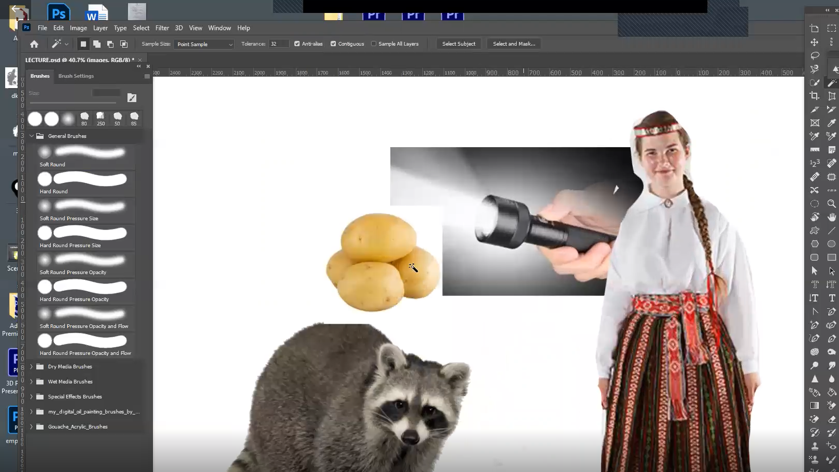

Slide 5
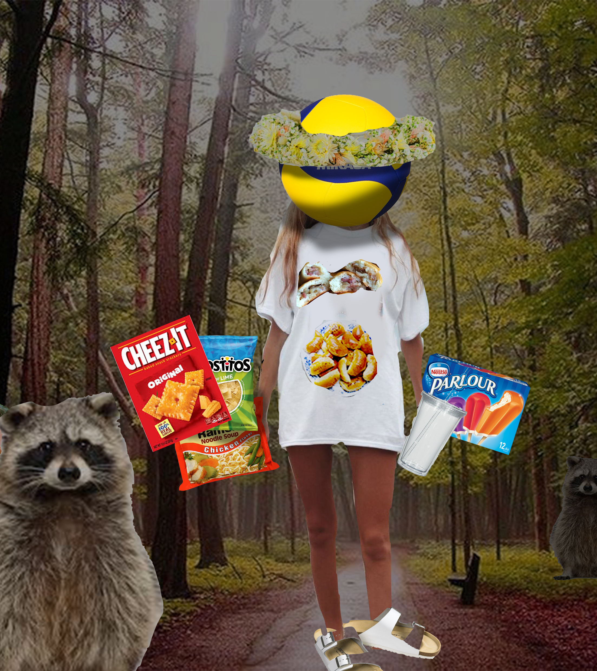
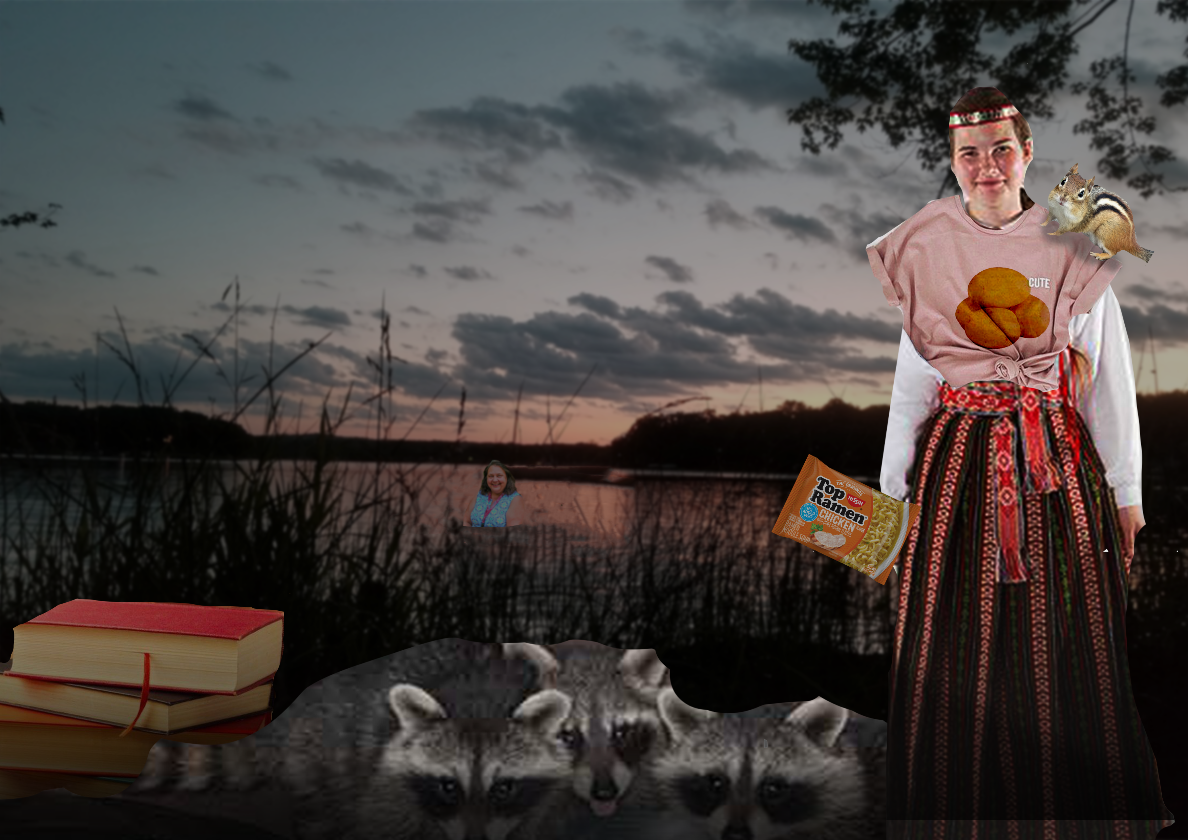
Divu nodarbību gala rezultāti
‘’Tipiskais GVV skolēna tēls’’

Slide 6
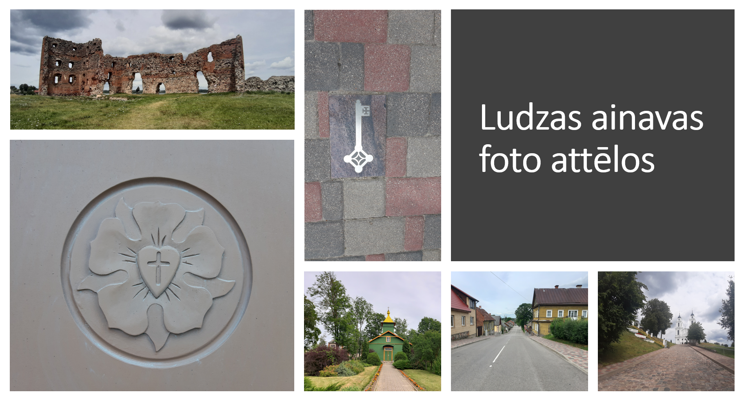
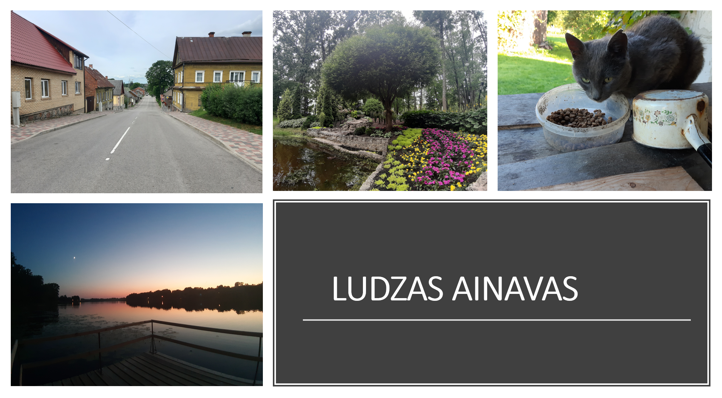
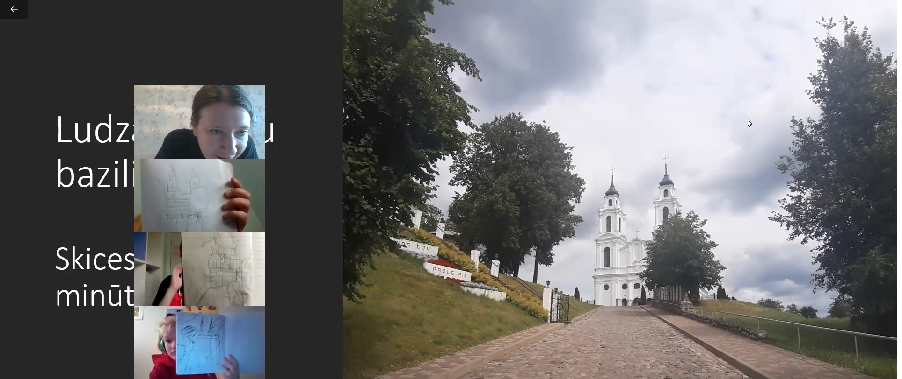
Skicēšana un ekskursija pa Latvijas senāko pilsētu Ludzu

Slide 7
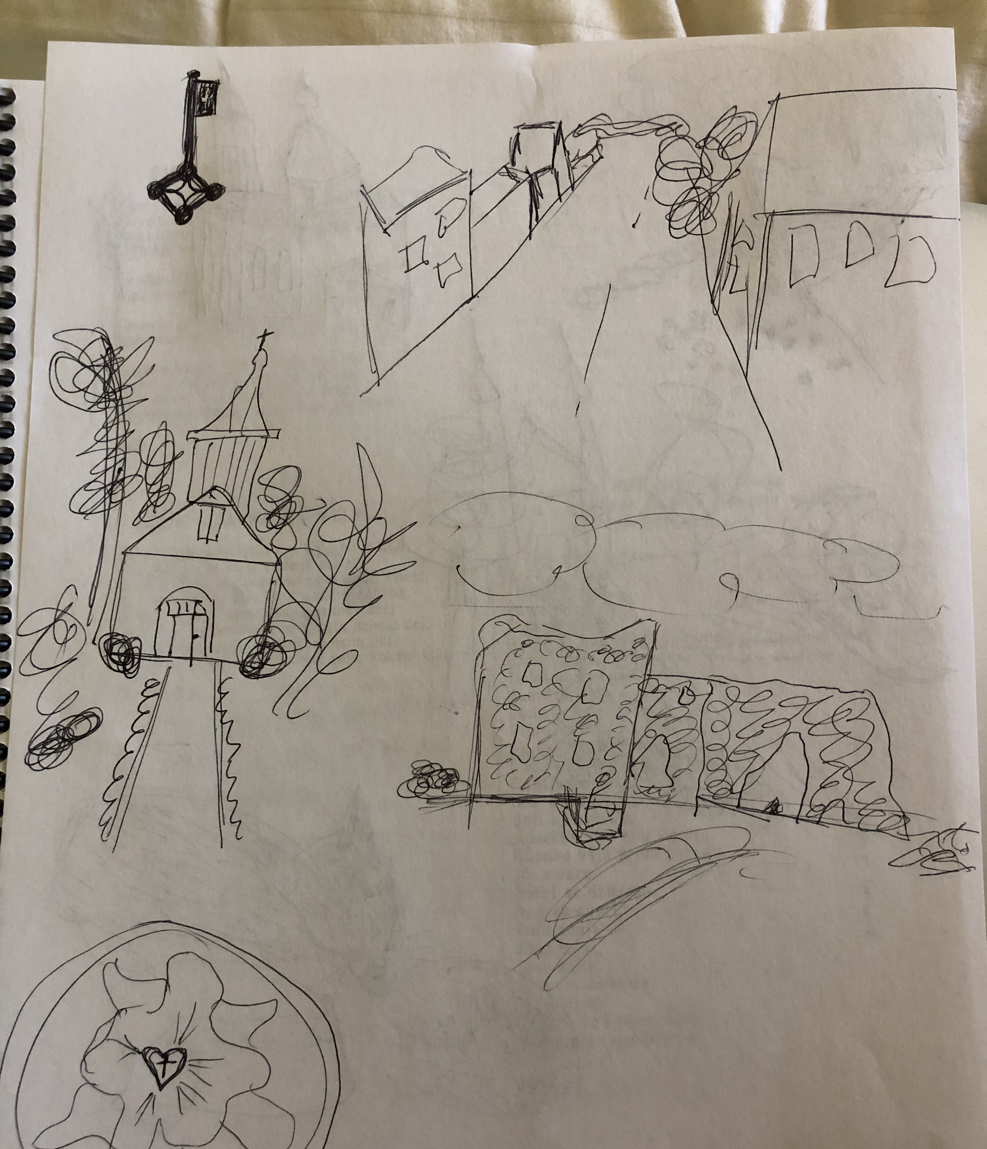
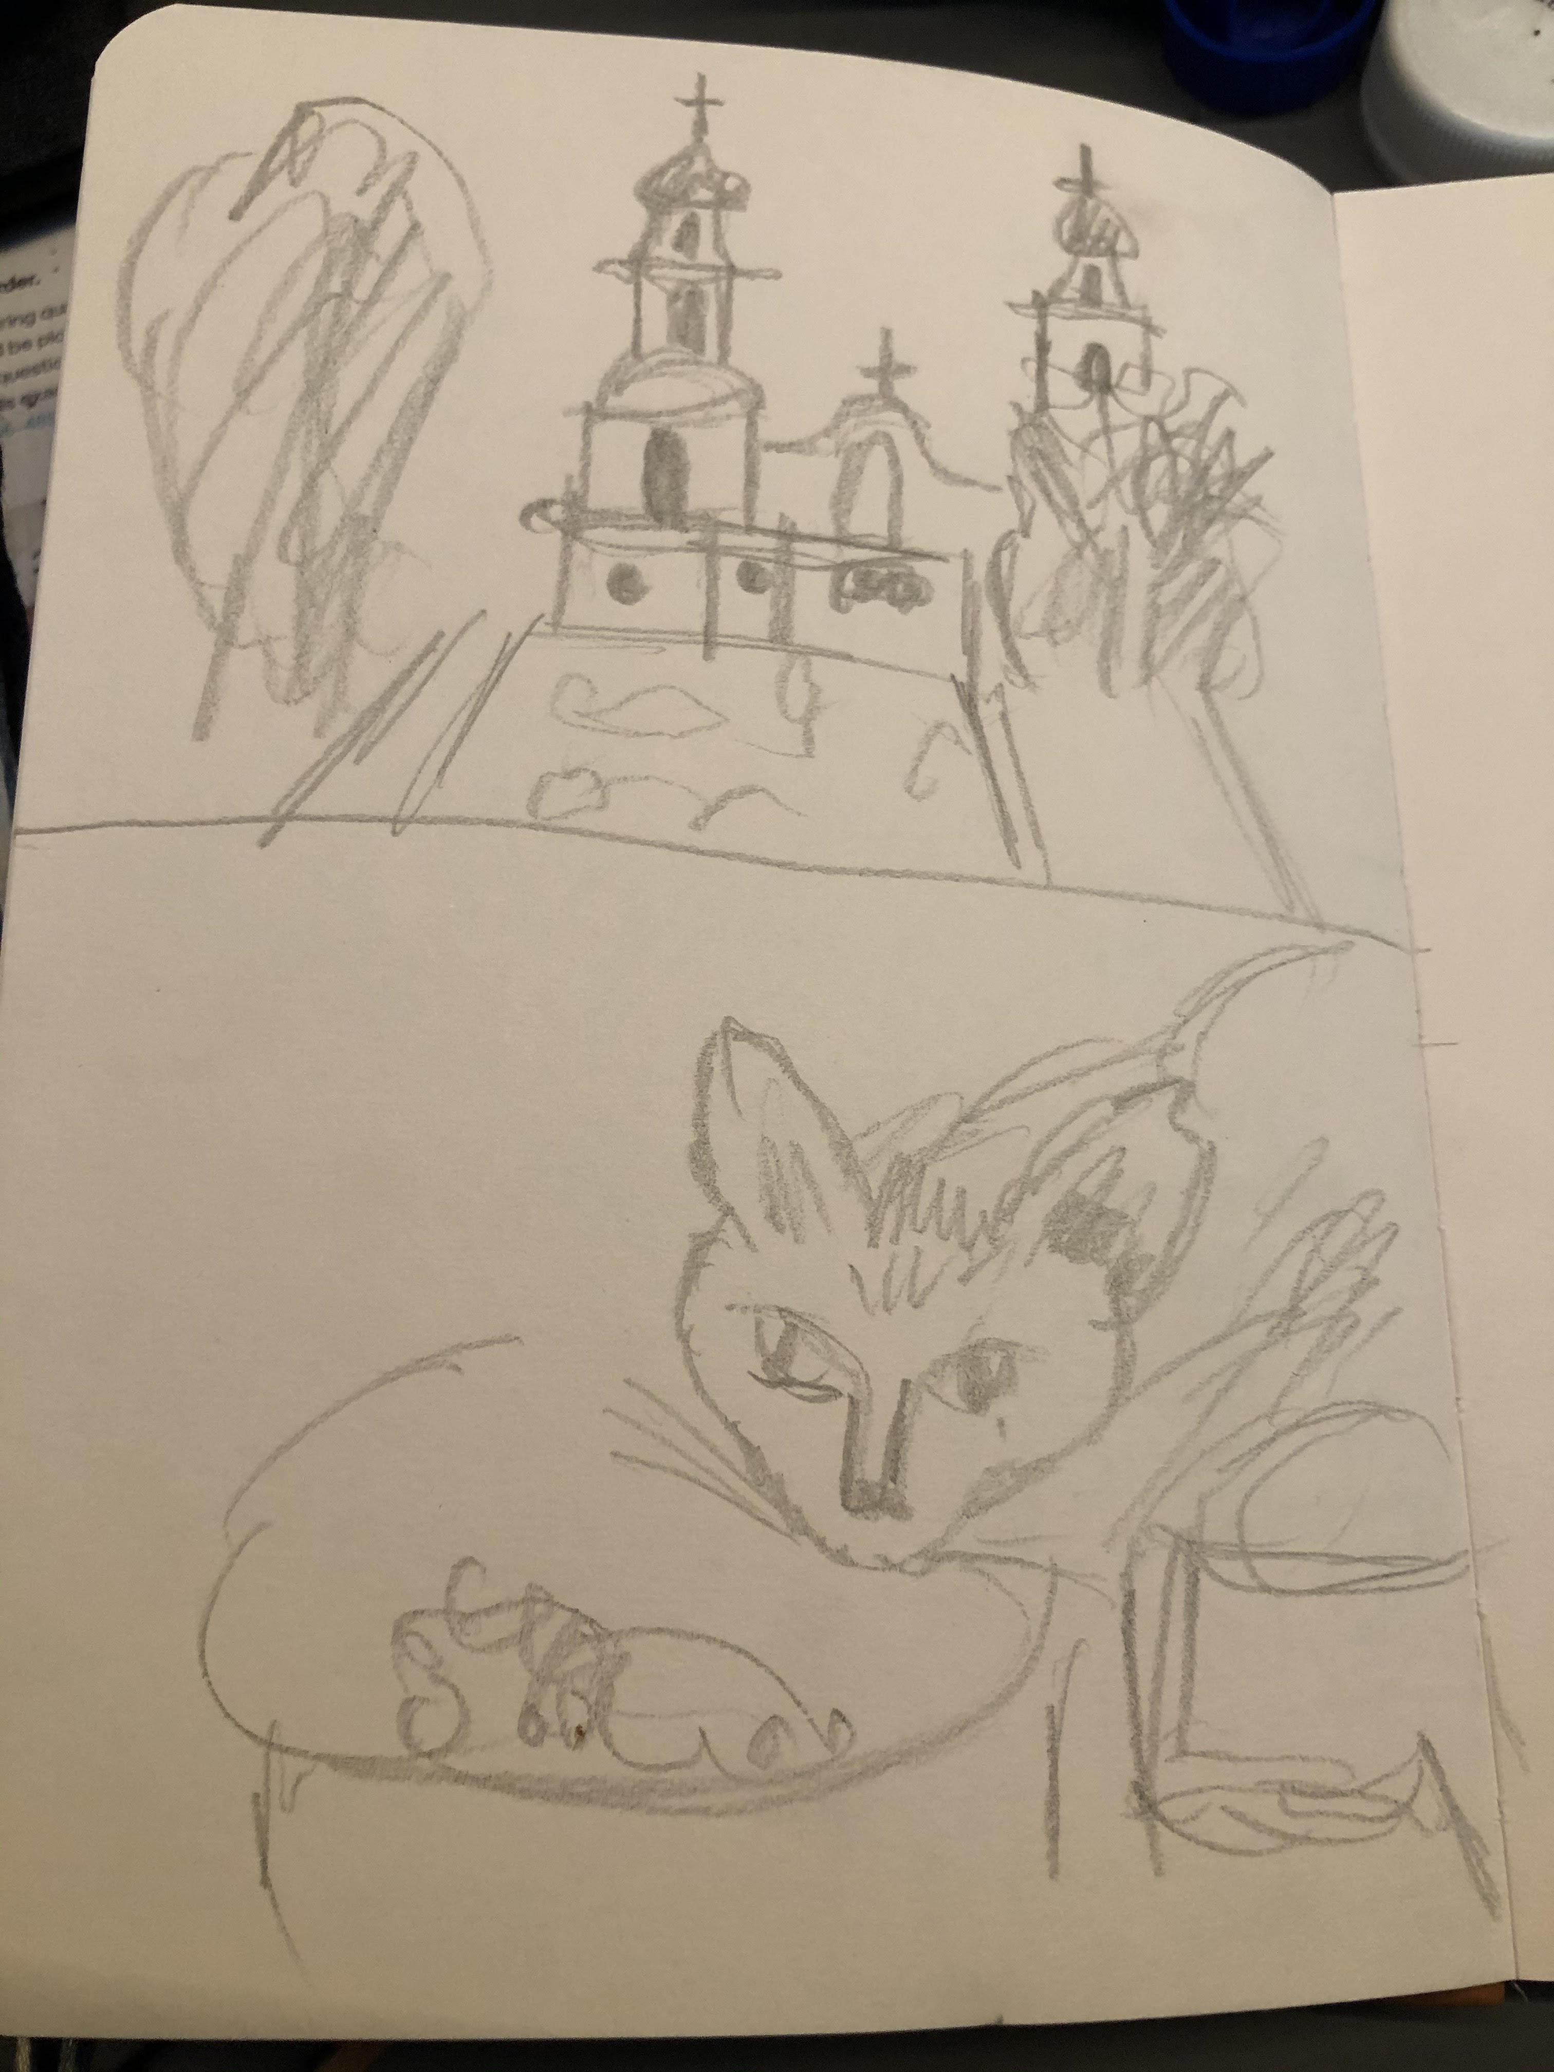
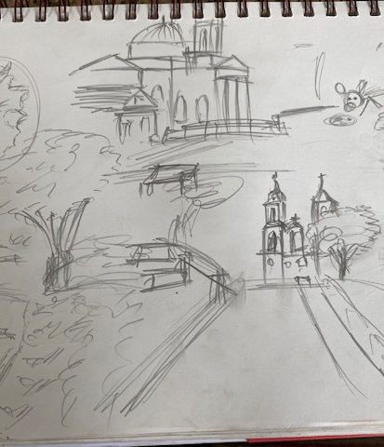
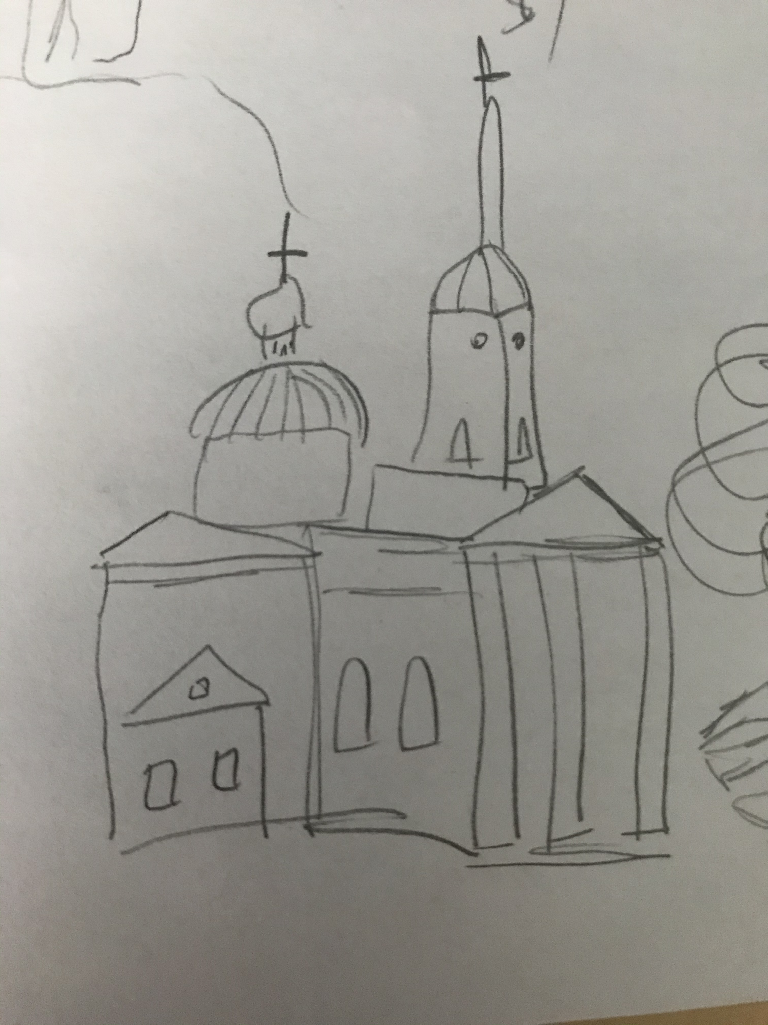

Slide 8
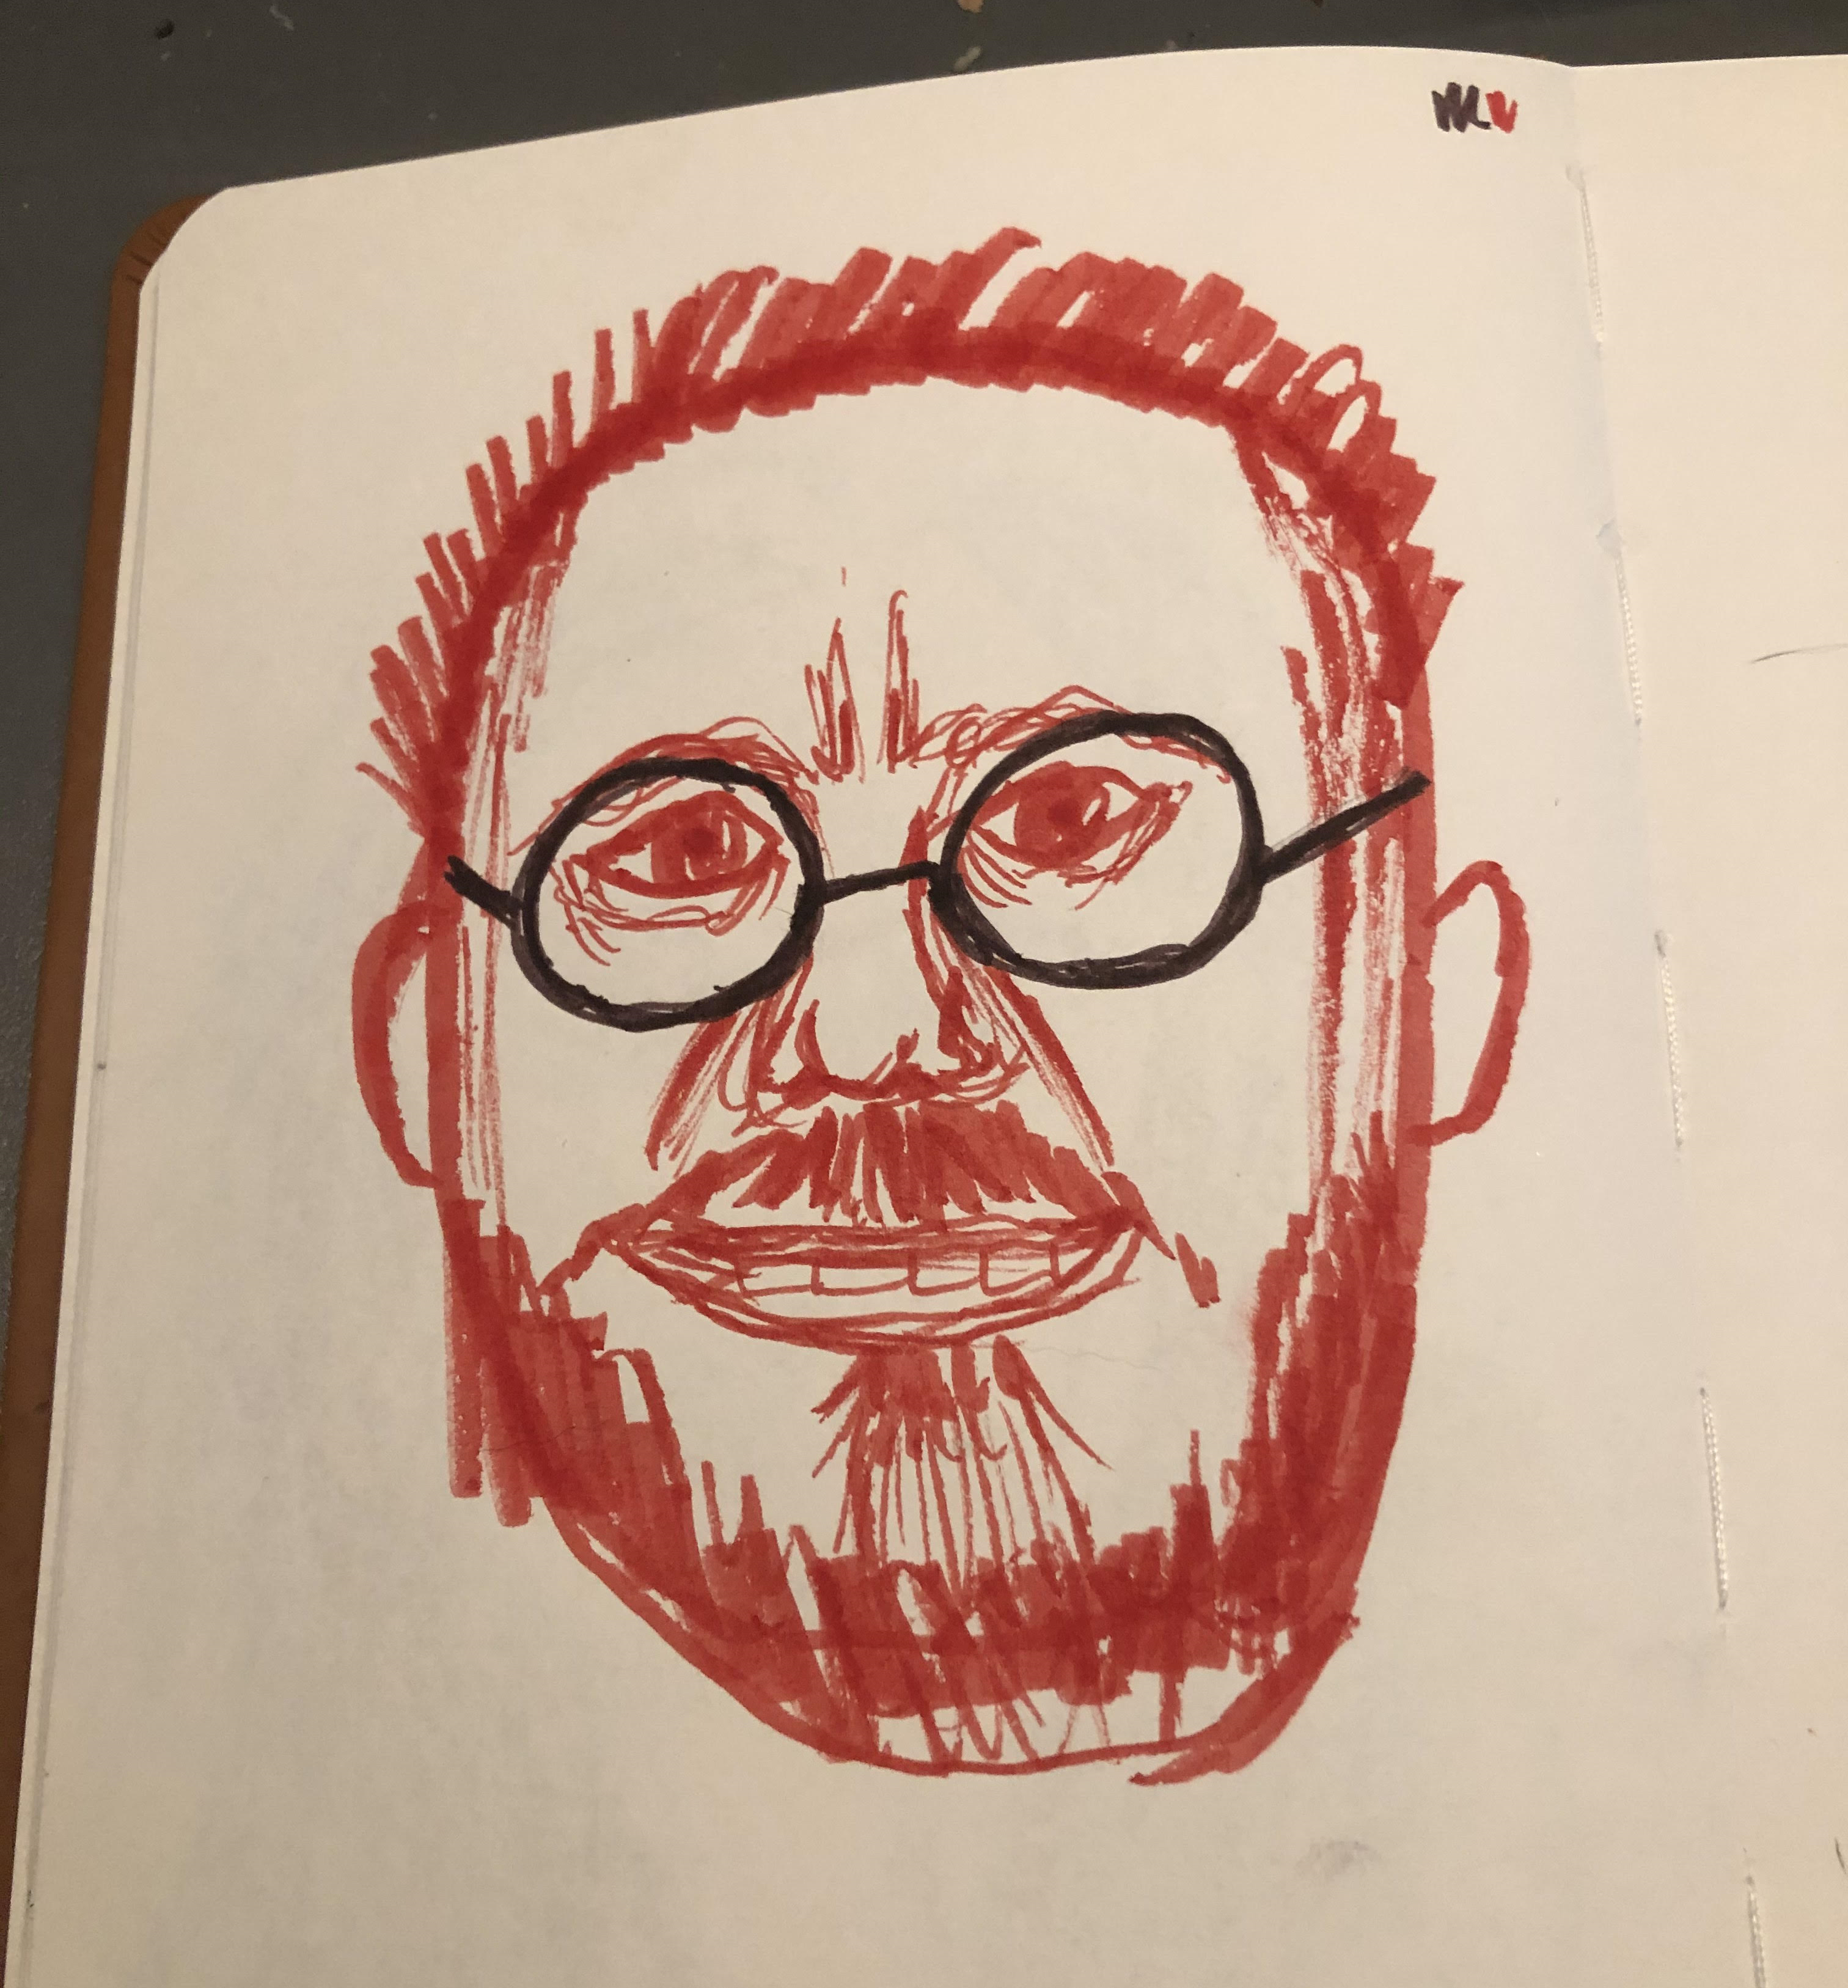
Kas ir šī persona?

Slide 9
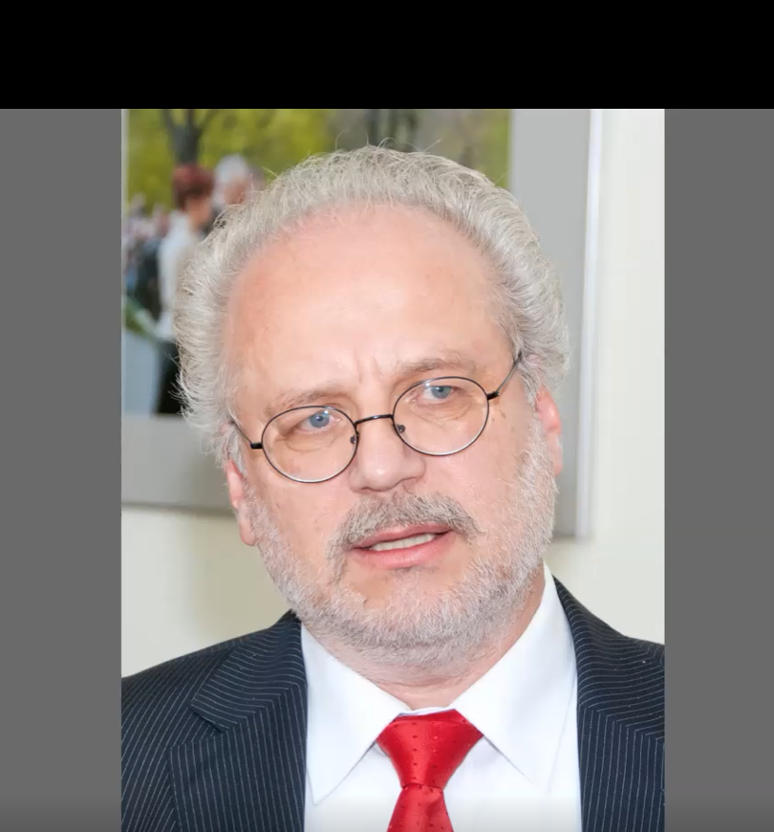
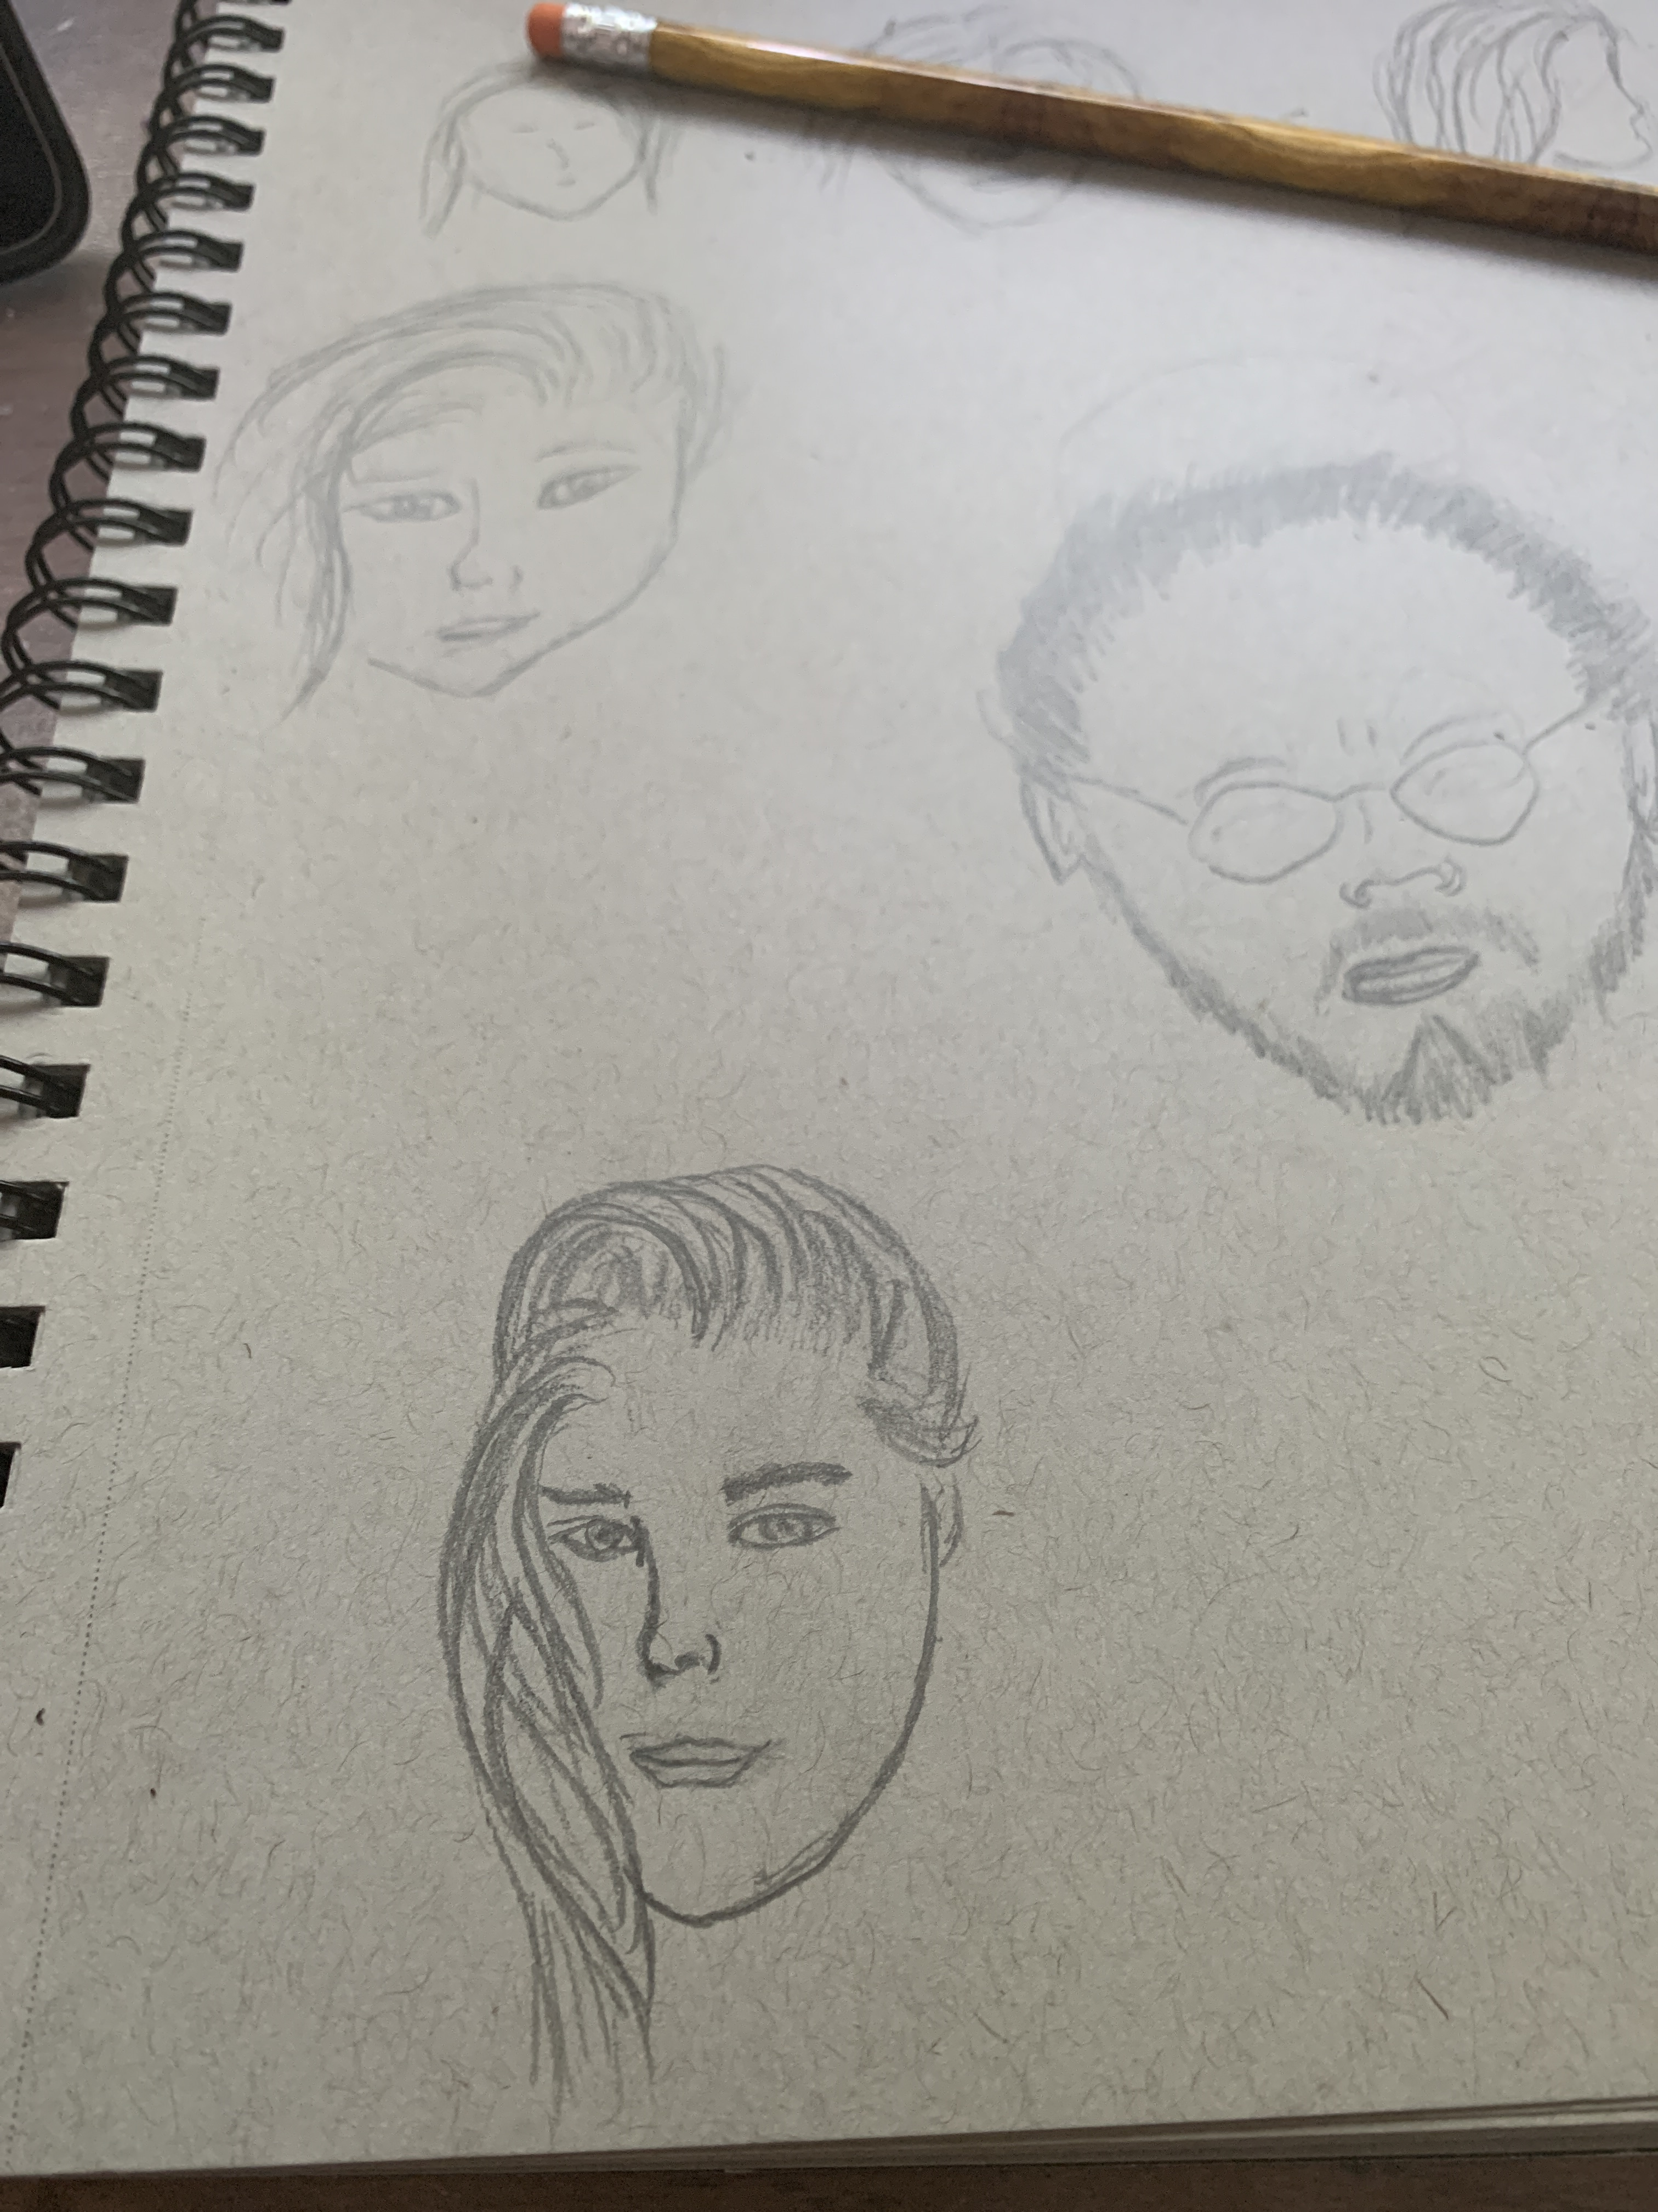

Slide 10
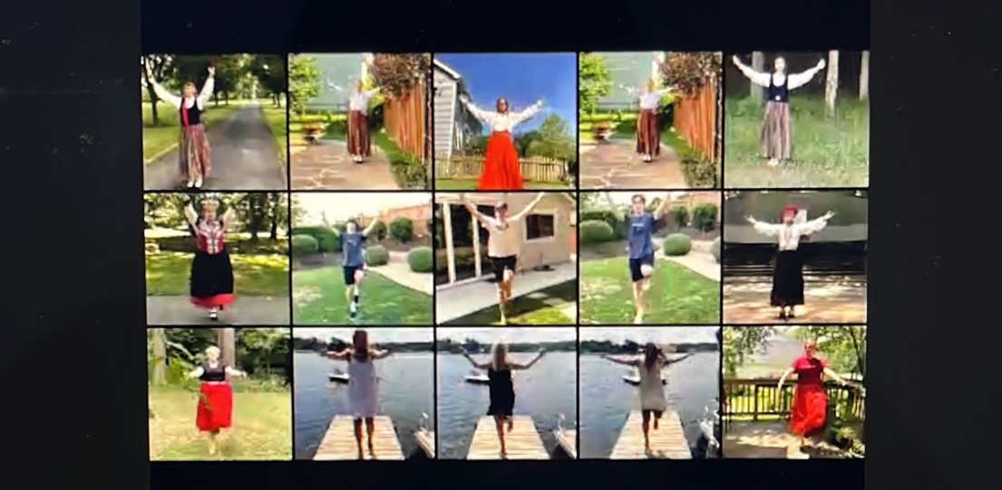

Slide 11

PALDIES PAR UZMANĪBU!

